Slide 1
論文調査：RoBERTa: A Robustly Optimized BERT Pretraining Approach
第3回ミーティング
EP20050 小池正基
担当先輩：史，張，井上

Slide 2
はじめに
研究テーマ
進捗
RoBERTa
BERTからの変更点
性能比較
データセットの調査

Slide 3
研究テーマ
自由記述文からの学習行動分析
文書から記述者の学習行動や学習課題を把握する研究
必要な技術や知識
自然言語処理 (NLP)
Notes:
まず，私の研究テーマについて説明します． 私の研究テーマは自由記述文からの学習行動分析

Slide 4
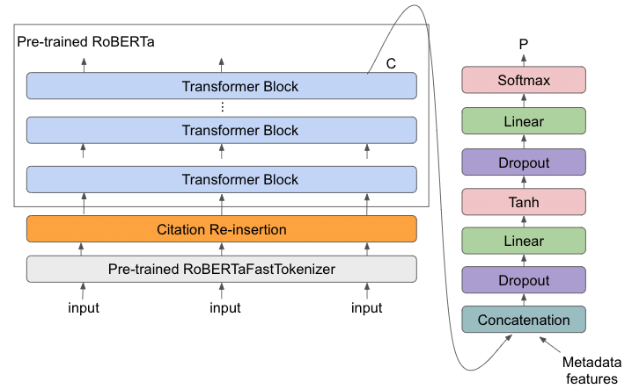
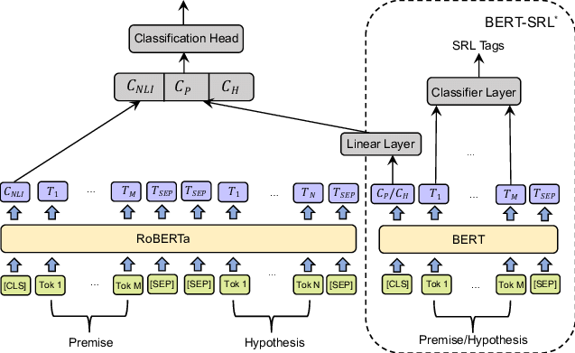
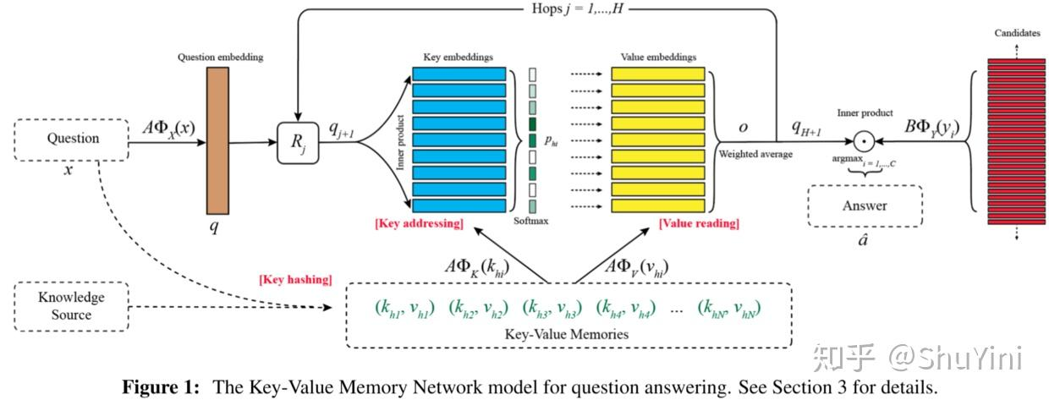
RoBERTa []
BERTの改良モデル
4タスクでSOTA
改良点
モデルの大型化
学習データの大型化
NLP廃止
MLMの改良
Notes:
まず，私の研究テーマについて説明します． 私の研究テーマは自由記述文からの学習行動分析

Slide 5
モデルの大型化
BERTの改良モデル
4タスクでSOTA
改良点
Dynamic masking
Next Sentence Prediction(NSP)の廃止
Mini-batch の大型化
Byte-Pair Encoding(BPE) のバイト量増加
Notes:
まず，私の研究テーマについて説明します． 私の研究テーマは自由記述文からの学習行動分析

Slide 6
Dynamic masking
Static Masking（従来モデル）：
文章の[MASK]を10種用意，40epoch学習
同じ[MASK]された文章を複数回学習
Dynamik Masking：
文章の[MASK]を1epochごとに生成
毎回違う[MASK]文章で学習
Masking | SQuAD 2.0 | MNLI-m | SSt-2
Static | 78.3 | 84.3 | 92.5
Dynamic | 78.7 | 84.0 | 92.9
Notes:
まず，私の研究テーマについて説明します． 私の研究テーマは自由記述文からの学習行動分析

Slide 7
Next Sentence Prediction(NSP)の廃止
NSP あり/なしで比較した結果，NSPは性能に影響しないことが判明
Notes:
まず，私の研究テーマについて説明します． 私の研究テーマは自由記述文からの学習行動分析

Slide 8
Mini-batch の大型化
最新のモデル傾向に合わせ，batch_sizeを大型化
Notes:
まず，私の研究テーマについて説明します． 私の研究テーマは自由記述文からの学習行動分析

Slide 9
Byte-Pair Encoding(BPE) のbyte量増加
Byte-Pair Encoding
テキストをトークン化する手法
多く使われているサブワードを結合し，新たなサブワードとして辞書に追加
('hug', 10)
('pug', 5)
('pun', 12)
('bun', 4)
('hugs', 5)
('h','u','g', 10)
('p','u','g', 5)
('p','u','n', 12)
('b','u','n', 4)
('h','u','g','s', 5)
('h','ug', 10)
('p','ug', 5)
('p','u','n', 12)
('b','u','n', 4)
('h','ug','s', 5)
辞書：['b', 'g', 'h', 'n', 'p', 's', 'u']
辞書：['b', 'g', 'h', 'n', 'p', 's', 'u’, ‘ug’]
Notes:
まず，私の研究テーマについて説明します． 私の研究テーマは自由記述文からの学習行動分析

Slide 10
データセット
BOOKCORPUS (16GB)
オリジナルのデータ？
CC-NEWS (76GB)
CommonCrawl Newa datasetから収集
6300万の英記事(2016-2019)
OPENWEBTEXT (38GB)
オープンソースのwebコーパス
Reddit上でシェアされ，高評価3以上のwebページから収集
STORIES (31GB)
CommonCrawl Newa datasetから収集
物語形式の文章
Notes:
まず，私の研究テーマについて説明します． 私の研究テーマは自由記述文からの学習行動分析

Slide 11
おわりに
研究テーマ
進捗
RoBERTa
BERTからの変更点
性能比較
データセットの調査
今後の予定
評価指標について調査
他モデルの調査，検証

